Slide 1
腕戴式ACC紀錄模組開發
2019.10.10

Slide 2
Outline
ACC Record模組功能討論
ACC Record系統架構
耗電量實測
nRF52官方網站資源
keil C專案說明
ACC Record操作流程圖介紹
韌體細部設計
討論與建議

Slide 3
ACC Record模組功能
20190715 updated
量測信號
可量測3 axis ACC信號。
可量測1個溫度信號（非體表接觸）。
可偵測環境光信號。
Flash紀錄量測信號。
包含時間、3 axis ACC、溫度、環境光.
操作時間達14天，共計336小時。
PC端可透過指令設定，包括
時間同步指令。
資料傳輸指令。
可透過面板OLED顯示資訊
可藍芽同步時間。
上電後系統啟動
可透過按鈕進行模式切換，包含藍芽連線模式（長壓５秒以上）
可透過USB充電。
Micro USB IP67

Slide 4
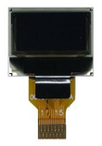

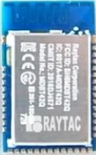





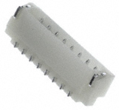

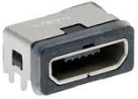
ACC Record系統架構
20190521 updated
LED指示燈
OLED
Temp Sensor
I2C#1
I2C#2
nRF52
MCU
SPI
Flash, 64MB
Light Sensor
I2C#1
I2C#1
3 axis ACC
Push Button
SWD
UART
FVCC
LCDVCC
DVCC
Debug Port
Battery Detect
DC Regulator
UART
Battery Charge
Circuit
Micro A USB

Slide 5
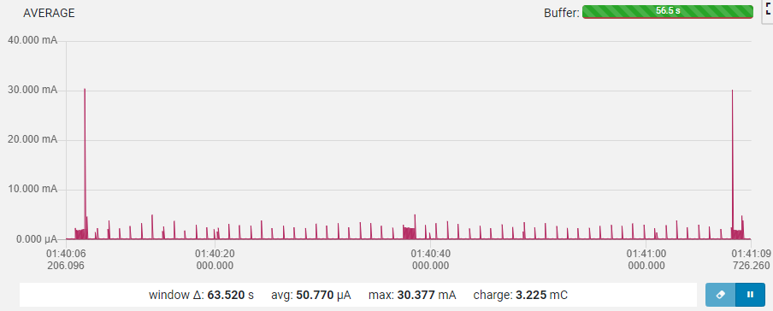
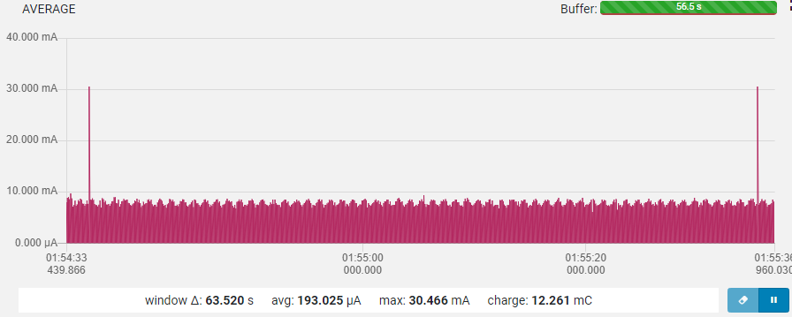
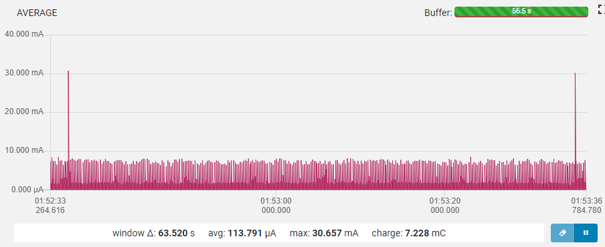
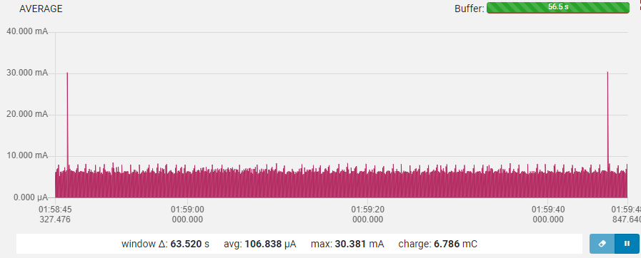
耗電量實測（1/2）
201909217 updated
測試條件
每60秒寫入Flash RAM
每30秒讀取溫度與亮度
每30秒Battery Voltage取樣
Record Mode，平均<51uA
Record Mode + BLE connect + 600Byte/Sec
平均<194uA
Flash RAM寫入
讀取溫度、亮度與ADC取樣
Record Mode + BLE connect + 30Byte/Sec
平均<107uA
Record Mode + BLE Advertising，
APP_ADV_INTERVAL = 200ms
平均<114uA

Slide 6
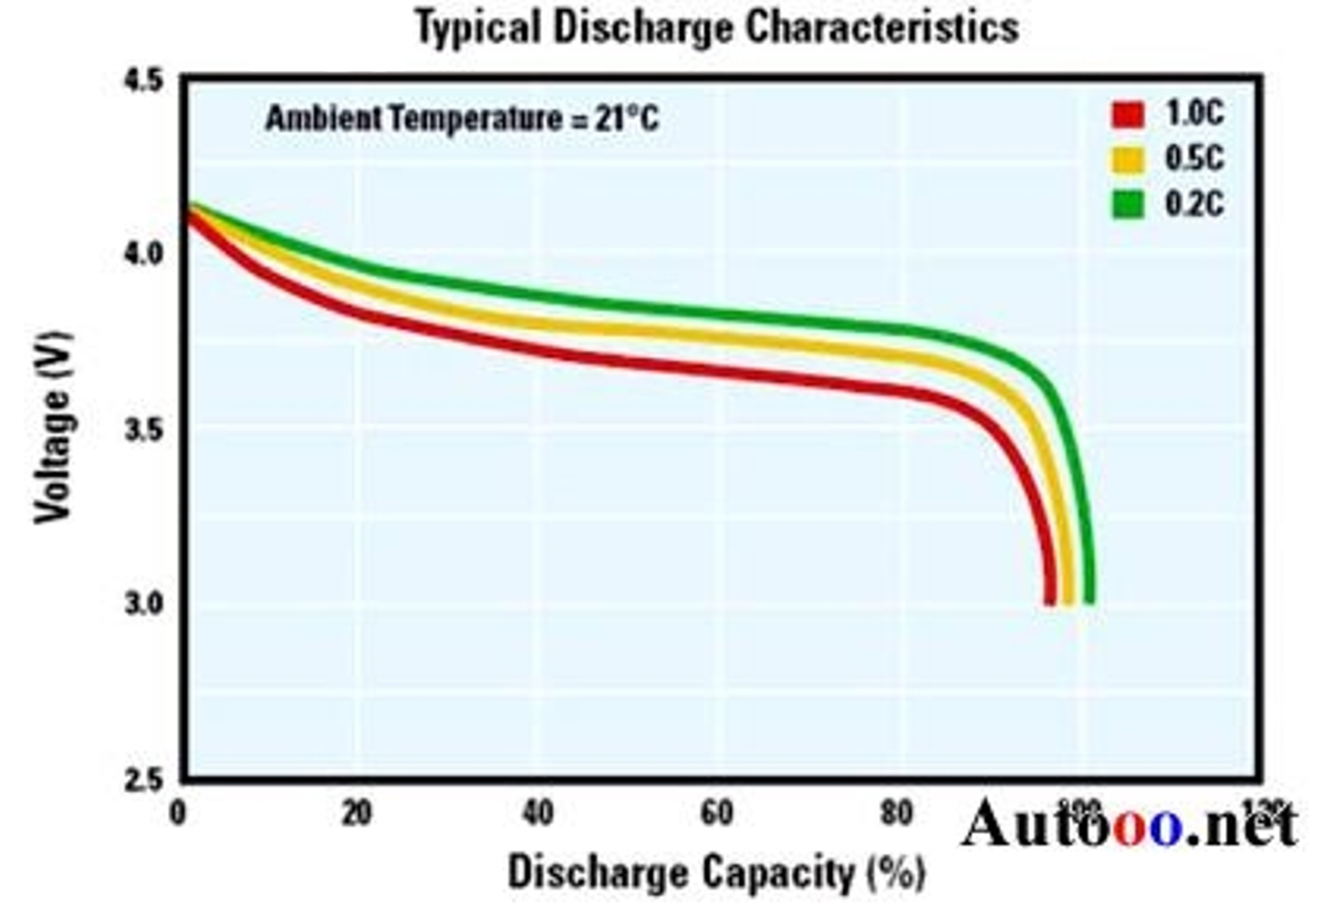
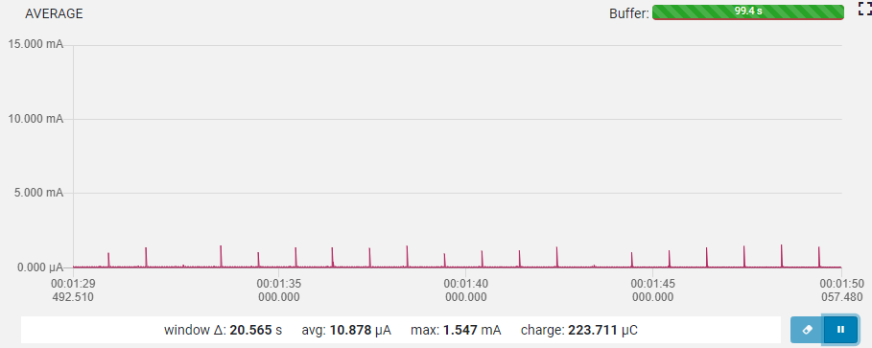
耗電量實測（2/2）
85%
3.75
Battery Low Voltage Mode，平均<11uA
模式 | 耗電流（uA） | 100mAh
Record Mode | 51 | 1960HR, 81Day
Record Mode + BLE Advertising | 114 | 877HR, 36Day
Record Mode + BLE connect + 600Byte/Sec | 194 | 515HR, 21Day
Record Mode + BLE connect + 30Byte/Sec | 107 | 934HR, 38Day
Battery Low Voltage Mode | 12 | 10mAh, 833HR,34Day

Slide 7

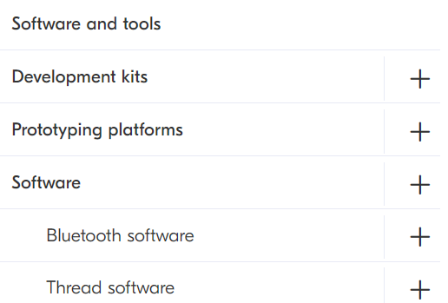
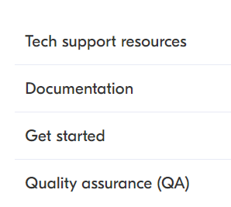
nRF52官方網站資源
20190918 updated
https://www.nordicsemi.com/
文件中心：https://infocenter.nordicsemi.com/index.jsp
技術支援、文件下載
開發軟體、開發工具、開發板

Slide 8
keil C專案說明
專案資料夾結構
keil C專案群組分類說明
功能模組示意圖

Slide 9
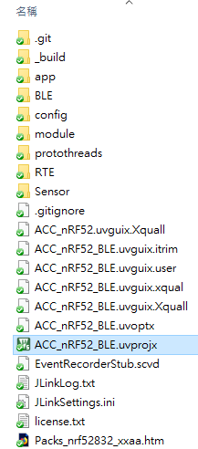
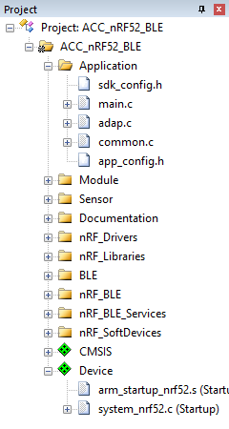
專案資料夾結構
20190918 updated
專案資料夾
Keil C內專案群組

Slide 10

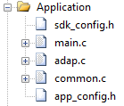
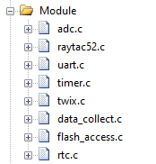
keil C專案群組分類說明(1/4)
20190918 updated
目錄名稱 | 描述
 | CMSIS為ARM公司出的針對Cortex系列MCU的函式 Device為MCU的啟動程序。
 | sdk_config.h：nRF52 MCU周邊設定檔。例如要SPI x、UART、Timer x需要啟動都必須在這檔暗中設定，其中x為1,2.. main.c：主程式， MCU硬體驅動初始化。 adap.c：為專案主要的最上層應用程序，控制整個模組運作行為。 common.c：模組會共用到的旗標設定。 app_config.h：模組操作行為設定檔，與硬/韌體版本設定等。
 | adc.c：主要負責類比信號取樣，如電池電壓與VDD電壓取樣。 raytac.c：主要MCU腳位定義、LED顯示與按鍵偵測。 uart.c：設定串列傳輸，資料接收與指令解碼、支援prinft函數。 timer.c：模組計時器，提供8ms、10ms、1000ms等多種不同Interval的計數器 twix.c：主要針對共用的TWI界面進行設定。 data_collect.c：負責收集與暫存感測器信號。 flash_access.c：負責MCU內部Flash RAM進行操作，存儲模組資訊或設定值，例如模組開機模式、時間、紀錄已寫入的Page number。 rtc.c：用於ADC取樣的觸發信號。

Slide 11
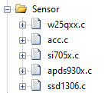
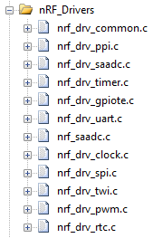
keil C專案群組分類說明(2/4)
20190918 updated
目錄名稱 | 描述
 | w25qxx.c：透過SPI與存取w25qxx的操作，可設定參數與讀取數值存入暫存器中。 acc.c：透過TWI與存取加速度計的操作，可設定參數與讀取數值存入暫存器中。 si705x.c：透過TWI與存溫度的操作，可設定參數與讀取數值存入暫存器中。 Apds930x.c：透過TWI與存取亮度的操作，可設定參數與讀取數值存入暫存器中。 Ssd1309.c：透過TWI與存取LCD的操作，可設定參數與讀取數值存入暫存器中。
 | 由Nordic提供之硬體驅動程式，依據模組需要的MCU周邊自行加入。眼罩模組使用到SPI、TWI、Timer、GPIO SAADC、PPI、UART等等。

Slide 12
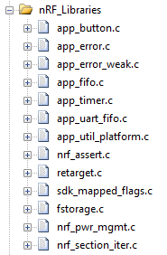

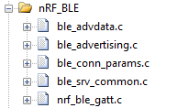
keil C專案群組分類說明(3/4)
20190918 updated
目錄名稱 | 描述
 | 此群組由Nordic提供之應用APP，用於外接DISK的底層存取與檔案存取。
 | 可由藍芽BLE模擬serial port profile功能。主要用來傳輸數據或設定模組。
 | 由Nordic提供藍芽功能API，基本上所有的service都會使用到這幾個檔案。詳細說明請參考Nordic官方文件。

Slide 13


keil C專案群組分類說明(4/4)
20190918 updated
目錄名稱 | 描述
 | 由Nordic提供藍芽Nordic UART Service，不同的Service必須include相對應的service檔案。
 | 由Nordic提供藍芽應用APP，使用藍芽BLE功能就必須使用softdevice。詳細說明請參考Nordic官方SoftDevice說明

Slide 14

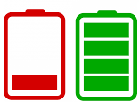


功能模組示意圖
20190918 updated
Application
main.c / adap.c
ble_uarts.c
應用層
Module
Sensor
timer.c
uart.c
adc.c
rtc.c
ssd1306.c
w25qxx.c
data collect.c
acc.c
si705x.c
apds930x.c
ble_xxx.c
應用層
nRF_Librarys
app_timer.c
app_uart.c
retarget.c
raytac52.c
SoftDevice
功能層
硬體隔離層
Timer 1
nrf_drv_timer
UART
nrf_drv_uart
SAADC
nrf_drv_saadc
nrf_drv_rtc
TWI 1
nrf_drv_twi
SPI 2
nrf_drv_spi
TWI 0
nrf_drv_twi
GPIO/GPIOE
nrf_gpio
nrf_drv_gpiote
nRF_Driver
硬體層
COM Port
VBAT

Slide 15
ACC Record操作流程圖介紹
系統開機模式流程介紹
資料紀錄模式--開機流程
模組UART或藍芽UARTS(Nordic UART Service) 接收與解碼

Slide 16
系統開機模式流程介紹
20190917 updated
接上電源
系統啟動
確認操作模式
PC_TRANS_MODE
RECORD_MODE
資料紀錄模式
設定重開機為資料紀錄模式
設定下次開機模式為藍芽傳輸
Y
按鈕長壓10秒
PC連線模式
MCU Reset
PC設定時間指令&斷線
設定下次開機模式為PC連線模式
Y
USB插入
Rx中斷
Y
MCU Reset

Slide 17
資料紀錄模式--開機流程
20190827 updated
ACC中斷
N
module_self_test_proc()
Y
ACC取樣
acc_sampling_count++
Queue Full?
N
Battery電量檢查
感測器檢查
Y
Flash RAM Write
Flash RAM初始化
acc_sampling_count=M
不正常
感測器檢查結果
Y
TWI初始化
Light Sensor 取樣
正常
紀錄取樣與資料
Light Sensor初始化
acc_sampling_count=N
電池電量檢測
Y
Temp Sensor初始化
Temp Sensor 取樣
低電量
ACC Sensor初始化
battery取樣
acc_sampling_count=0
模組進入休眠模式

Slide 18
模組UART或藍芽UARTS(Nordic UART Service) 接收與解碼
20190918 updated
資料接收
資料解碼
UARTS：nus_data_handler
Or
UART： uart_error_handle
Receiver Command
rcv_cmd_flag =1
data_reciver()
Put char into rx_buff
CMD_UPDATE_DATETIME
CMD_W25QXX_ERASR_ENTRY_CHIP
CMD_GET_W25QXX_PAGE_DATA
packet_verify()
Command ack
Command ack
Command ack
Check
Start Byte & Length
& Stop Byte
Nothing to do.
Copy command to cmd_queue
rcv_cmd_flag =1

Slide 19
韌體細部設計
感測信號取樣時序圖
檔案格式與存儲空間計算
資料紀錄模式--如何達到同步每秒取樣
VDD與VBAT電壓偵測方法
通訊協定說明
第一次燒錄與紀錄資料前操作
Flash RAM資料讀取流程
信號取樣 to Flash RAM資料型態轉換說明
Flash RAM存取指令解析
如何修改或增加指令uart.c
在BEL模式下解決Flash Operate問題。

Slide 20
感測信號取樣時序圖
20190917 updated
ACC每秒取樣一次
Light Sensor每29秒Power up。
Temp與Light Sensor每30秒取樣一次。
Battery Voltage每30秒取樣4次。
Flash每60秒寫入一次。
ACC Sampling every second
ACC Sensor 取樣週期
Light Sensor Power Up
Light Sensor and
Temp. Sensor sampling
Light Sensor and
Temp. Sensor sampling
Temp and Light Sensor取樣週期
Light Sensor Power Up
Light Sensor Power Down
Light Sensor Power Down
RTC Enable
ADC Sampling
RTC Enable
ADC Sampling
Battery voltage 取樣週期
RTC Disable
RTC Disable
RTC Disable
Flash Power Up
Flash Write
Flash Power Down
Flash Power Down
29s
30s
59s
60s

Slide 21
檔案格式與存儲空間計算
20191001 updated
存儲空間以Page（256byte）為單位。
以每分鐘為單位
 | Payload
格式 | 年月日時分秒 | Light Sensor | Temp Sensor | ACC1(X,Y,Z) | … | ACC45(X,Y,Z)
長度 | 4 Byte | 2 Byte | 2 Byte | 6 or 5 Byte | … | 6 or 5 Byte
年月日時分秒：共用4Byte
存儲間隔 | 總長度 | 筆數/Page
45秒 | 4+4+5*45=233Byte | 45
40秒 | 4+4+6*40=248Byte | 40
14天存儲資料量(45秒)：14*24*3600/45*256Byte=6.89Mbyte=55Mbit
14天存儲資料量(40秒)：14*24*3600/40*256Byte=7.741Mbyte=62Mbit
建議每Page用40秒下去儲存，XYZ各用2Byte。

Slide 22
資料紀錄模式--如何達到同步每秒取樣
20191001 updated
主因：ACC每秒中斷與RTC每秒中斷有時差
ACC Sensor
Real Time Clock
ACC會每1秒產生1次中斷
↓
執行ACC讀取XYZ指令
↓
將ACC累積量存入參數
第1秒
第1秒
RTC會每1秒產生1次中斷
↓
執行sensor_sampling_time_stamp()
↓
每秒更新ACC數值
↓
第N秒對溫度與光度取樣
↓
每40秒一個循環
↓
1個循環後(40秒)存入Flash RAM
Set_Latest_ACC()
latest_acc參數
Update_ACC_Data()
Set_Latest_Light_Lux()
queue[0]
第N秒
Set_Latest_Light()
queue[1]
第N秒
Set_Latest_Temp()
存儲間隔 | 總長度
40秒 | 4+4+240=248Byte，其餘0xFF
Payload
年月日時分秒 | Light Sensor | Temp Sensor | ACC1~60 (X,Y,Z)
4 Byte | 2 Byte | 2 Byte | 6 Byte
XYZ：共6Byte
年月日時分秒：共4Byte
欄位 | 年 | 月 | 日 | 時 | 分 | 秒
數值 | 2019+16 | 12 | 31 | 24 | 60 | 60
需要位元 | 4 | 4 | 5 | 5 | 6 | 6
欄位 | X | Y | Z
數值 | -2048~2047 | -2048~2047 | -2048~2047
需要位元 | 12 | 12 | 12

Slide 23
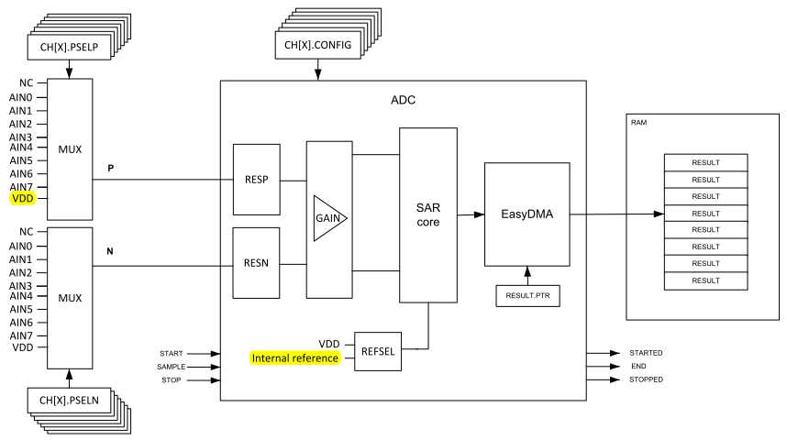
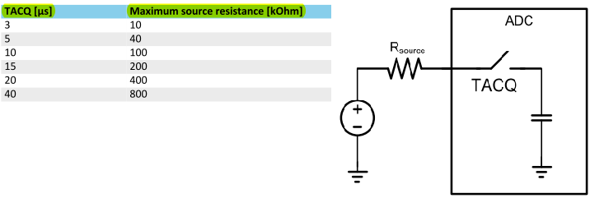
VDD與VBAT電壓偵測方法
利用MCU內部Internal reference=0.6V來偵測VDD（~3.0V）。MCU內部ADC架構轉換結果為Vp-Vn*Gain/Reference*2¹²
Reference可選擇是MCU內部Internal reference=0.6V或VDD/4。
GAIN是將輸入信號乘上一個倍率（4、2、1、1/2、1/3、1/4、1/5、1/6）。
為了要能夠知道VDD與VBAT電壓變化，在GAIN與Reference必須考慮到下列幾
Reference必須選擇Internal reference=0.6V，避免Reference隨VDD電壓而改變。
GAIN必須選擇1/6才能滿足VDD/6小於0.6V。
為了要能偵測4.3V VBAT電壓因此在信號進入ADC之前必須先經過R1與R2電阻分壓。
為了可高速對PD AFE取樣。本專案converter acquisition time採設定為10us。
越大的電阻需要的TACQ時間越長

Slide 24
通訊協定說明
20190917 updated
指令格式說明：
手機 ←→ MCU
PC ←→ MCU
每道指令都有ACK
指令說明 | Start Byte 1 Byte | Command1 Byte | Length 1 Byte | Payload N Byte, N<256 | End Byte 0xAA
時間設定 | 0x55 | 0x01 | 0x06 | 13 08 0F 16 1C 2D 2019/08/15,11:12:45 | 0xAA
ACK | 0x55 | 0x01 | 0x01 | 0x00: Time format Error 0x01: Success | 0xAA
由BLE或UART重新開機 進入Record模式 | 0x55 | 0x02 | 0x01 | 1 Byte Power Up Mode 1: Record 2: UART 3: BLE Mode | 0xAA
ACK | 0x55 | 0x02 | 0x00 | -- | 0xAA
Flash Erase Entry Chip | 0x55 | 0x03 | 0x02 | 00 FF | 0xAA
ACK | 0x55 | 0x03 | 0x01 | 1Byte Status 0：W25QXX_NOT_INITIAL 1：W25QXX_ERASEING 2：W25QXX_ERASE_DONE | 0xAA
Get Total Page number | 0x55 | 0x04 | 0x00 |  | 0xAA
ACK | 0x55 | 0x04 | 0x04 | Low Byte…High Byte | 0xAA
Get Page N data, N | 0x55 | 0x05 | 0x04 | N | 0xAA
ACK | 0x55 | 0x05 | 0xFF | 256 Byte Data | Checksum, 0xAA
 | 0x55 | 0x05 | 0x01 | 0：W25QXX_NOT_INITIAL 0xFF:Read Page Error | 0xAA
由Record進入UART傳輸模式 | Dummy | Dummy | Dummy | Dummy, Dummy, Dummy | Dummy
ACK | 0x55 | 0x06 | 0x00 | 0x00 | 0xAA
Checksum = sum of Payload
Dummy：0x55或0xAA

Slide 25
第一次燒錄與紀錄資料前操作
20190916 updated
ACC Module
PC
Dummy
進入UART模式
0x06 ACK
模組第一次燒錄
先Erase entry MCU。
燒錄SoftDevice。
燒錄程式。
之後只要燒錄更新的程式。
0x03
Erase Entry Flash
0x03 ACK.Erasing
0x03 ACK.Done
0x01
第一次紀錄資料前
先透過USB to TTL先與PC端連接。
PC端傳送Dummy指令，模組由Record進入UART傳輸模式。
PC端下達Flash Erase Entry Chip（0x03），清除external Flash，至少需要等10秒。
PC端下達時間設定指令（ 0x01 ），更新時間模組時間。
更新模組時間
0x01 ACK
模組進入紀錄模式
註：下一版韌體會將0x01與0x02整合，設定完時間即回到紀錄模式。

Slide 26
Flash RAM資料讀取流程
20190916 updated
ACC Module
PC
Dummy
進入UART模式
0x06 ACK
先透過USB to TTL先與PC端連接。
PC端傳送Dummy指令，模組由Record進入UART傳輸模式。
PC端下達（ 0x04 ）指令，讀取已寫入Page數量。
PC端下達讀取Page資料指令（ 0x05 ），讀取有某Page數據。
以下建議讀取完後，要Erase Entry Chip再回到紀錄模式。
PC端下達Flash Erase Entry Chip（0x03），清除external Flash，至少需要等10秒。
PC端下達時間設定指令（ 0x01 ），更新時間模組時間。
0x04
讀取已寫入的Page數目
0x04 ACK
0x05
讀取Page1
0x05 ACK
0x05
讀取PageN
0x05 ACK
0x01
更新模組時間
0x01 ACK
註：下一版韌體會將0x01與0x02整合，設定完時間即回到紀錄模式。

Slide 27
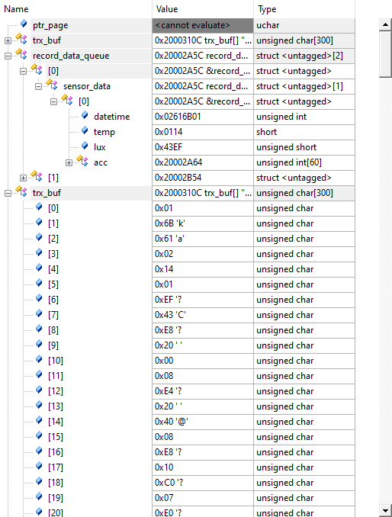
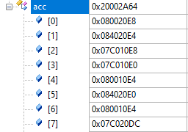
信號取樣 to Flash RAM 資料型態轉換說明
20190917 updated
取樣資料寫入Queue
寫入Flash RAM因為是Byte操作，所以是Low Byte先寫，再寫High Byte。
因此由Flash讀取出來也是Low Byte先讀取。
由Flash讀取出來
datetime 0x02616B01
年月日時分秒：共4Byte
欄位 | 年 | 月 | 日 | 時 | 分 | 秒
數值 | 2019+16 | 12 | 31 | 24 | 60 | 60
需要位元 | 4 | 4 | 5 | 5 | 6 | 6
解析結果 | 2019+0 | 9 | 16 | 22 | 44 | 1

Slide 28
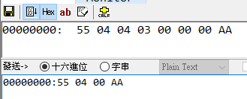
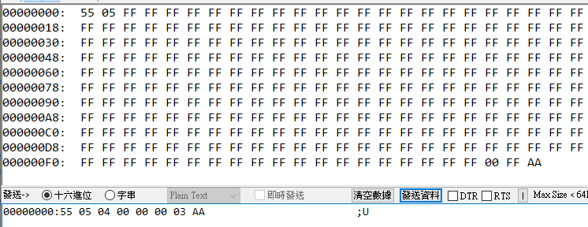
指令解析—讀取已寫入Flash RAM的Page數量
20190917 updated
指令： Get Total Page number 0x04
Total Page number =0x00000003 = 3，所以只有Page 0~2有資料
PC端接收數據
Low Byte
High Byte
空字串
PC端發送指令

Slide 29
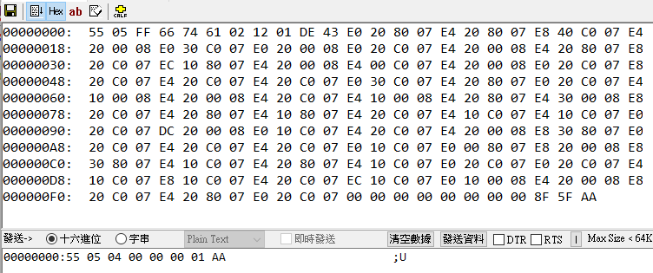
指令解析— 讀取Flash中Page內容
20190917 updated
指令：Get Page N data, 0x05
由Flash內 Page 0 讀取到的資料
PC端接收數據
Check sum
PC端發送指令
High Byte Low Byte
Page 1 data
Check sum = sum of Payload

Slide 30
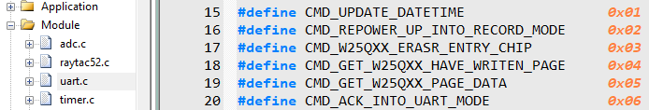
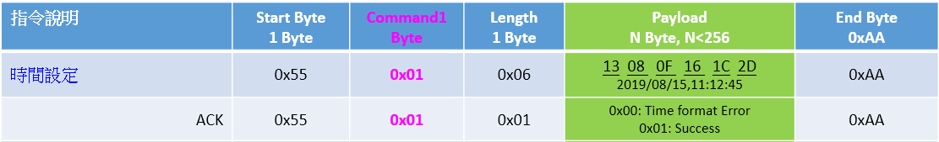
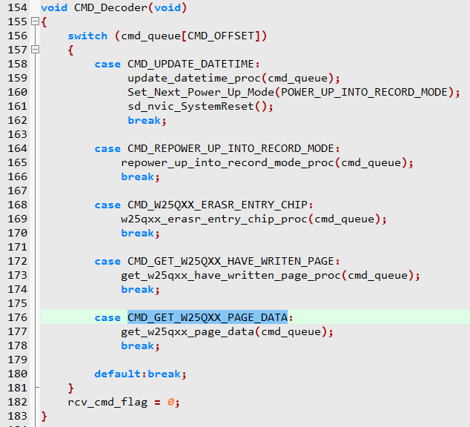
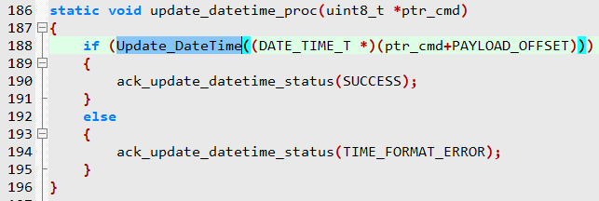
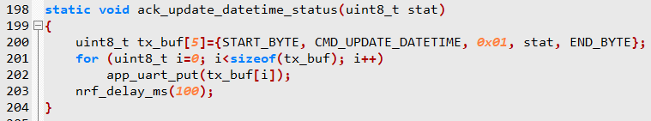
如何修改或增加指令uart.c
20190918 updated
STEP1：先定義指令格式，以時間設定0x01為例
STEP2：在uart.c中修改/增加指令代號，
要義指令內容與回覆ACK內容
STEP3：在uart.c中CMD_Decoder()增加指令要處理的程序
STEP4：編寫指令要處理的程序，
以update_datatime_proc()為例
檢查時間指令是否正確
回覆ACK
回覆ACK
STEP5：編寫要回覆ACK的程序，
以ack_update_datatime_status()為例

Slide 31
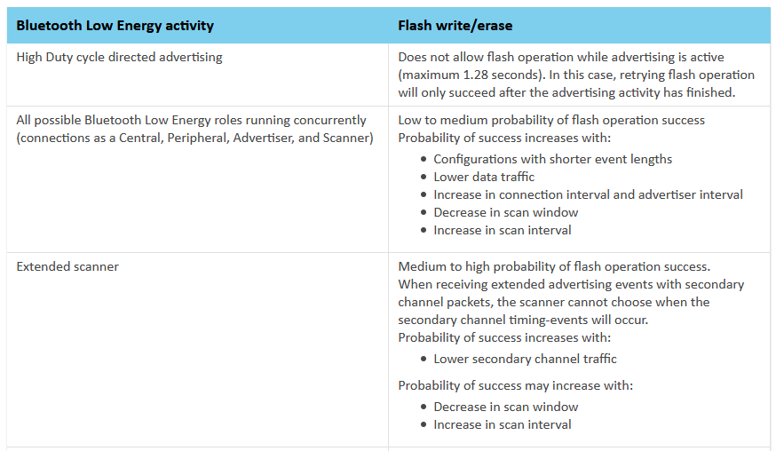
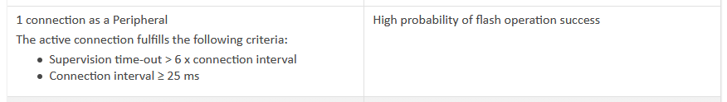
在BEL模式下解決Flash Operate問題
可以參考：nRF52 Series > SoftDevices > S132 SoftDevice > S132 SoftDevice Specification>Flash memory API
nRF52啟動藍芽時對Flash Access影響
問題分析：
本應用在切換模式時需要寫入Flash RAM，然後重新開機，但因啟動BLE關係，有時候會寫入失敗，造成資訊沒被記錄，ex. Page Number。
解決方法：切換模式前（寫入FLASH RAM）前，先將softdevice disable。
sd_softdevice_disable();

Slide 32
討論與建議
20191015 updated
OLED僅確認可以點亮。後續可以考慮使用觸控式OLED，可參考小米手錶4
最佳化省電著手方向，
最佳化Light Sensor Power Up時間，目前設定為1秒前。
低定量省電最佳化，關閉所有周邊IC電源（須配合電路修改）。
按鈕未明確，目前功能為長壓切換成藍芽連線模式。

